Slide 1
종합설계프로젝트 5팀
RAG 기반 학사 정보 제공 AI 서비스
고상희 유승종 이석현 조현준 최기영

Slide 2
CONTENTS
1.
2.
3.
프로젝트 배경 및 목표
시스템 전체 구성도
프로젝트 과정 및 내용
12
12
4.
5.
6.
챗봇 서비스 구현
시연 동영상 결과
기대효과 및 활용방안

Slide 3



프로젝트 배경 및 목표
정보 검색의 불편함
행정 업무 부담 증가
정보 전달의 비효율성
학생들은 필요한 정보를 얻기 위해 웹사이트 공지사항을 검색하거나 학과 사무실에 직접 문의해야 합니다. 이는 시간과 노력이 많이 드는 과정이며, 특히 신입생이나 정보 검색에 익숙하지 않은 학생들에게 큰 불편함으로 작용합니다.
특정 공지사항에 대한 상세 문의가 학과 사무실로 집중되면서, 동일한 정보를 반복적으로 제공해야 하는 비효율적인 상황이 발생하고 있습니다. 이로 인해 행정 직원들의 업무 부담이 증가하고 있습니다.
반복적인 유사 질문으로 인해 동일한 정보를 여러 번 제공해야 하는 상황이 발생하고 있습니다. 이는 학과 사무실 직원들에게 추가적인 업무 부담을 가중시키고 있습니다.

Slide 4



프로젝트 배경 및 목표
정보 접근성 개선
데이터 기반 학습 및 최적화
정보 불균형 해소 및 자동화
학생들이 학사 및 진로 정보에 더욱 쉽게 접근할 수 있도록 AI 챗봇을 구현합니다.
수집한 데이터를 기반으로 시스템 성능을 지속적으로 개선하고, 사용자 피드백을 반영합니다.
사용자 친화적인 인터페이스를 제공하고, 반복적인 질문에 대한 응답을 자동화합니다.

Slide 5
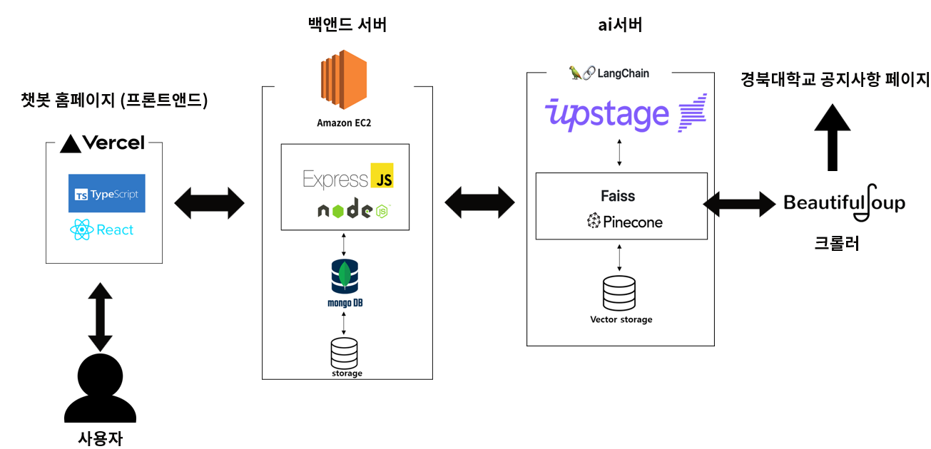
시스템 전체 구성도

Slide 6




프로젝트 과정 및 내용
데이터 수집 및 전처리
공지사항 크롤링을 통해 경북대학교 컴퓨터학부 공지사항 페이지에서 데이터를 자동으로 수집했습니다. 텍스트 데이터는 벡터 데이터베이스에 저장하고, 이미지 데이터는 data:image/png;base64 형식으로 저장합니다.
문서 검색 및 추출 (Ensemble 방식)
TF-IDF 기반 Sparse Retriever와 Solar-Embedding 기반 Dense Retriever를 결합하여 질문과 가장 관련이 높은 상위 10개 문서를 선별했습니다. 이를 통해 키워드 중심과 의미 중심 검색을 결합하여 더 정확한 문서 추출이 가능했습니다.
답변 생성 (Stuff 방식)
검색된 문서를 기반으로 FAISS Vector DB를 사용해 문서가 질문과 높은 관련성을 가지는지 확인하고, Langchain Prompt Template 기능을 통해 프롴프트 설계 후 LLM 모델 Upstage의 츨력을 통해 초기 답변을 제공받고 Stuff 방식으로 답변을 생성합니다.
시스템 개발 및 통합
프론트엔드는 React와 TypeScript, Vite를 활용하여 구축했고, 백엔드는 NestJS 기반 API 서버를 구축했습니다. 데이터 저장은 MongoDB를 사용했으며, Docker를 활용하여 백엔드와 AI 서버를 통합 배포했습니다.

Slide 7
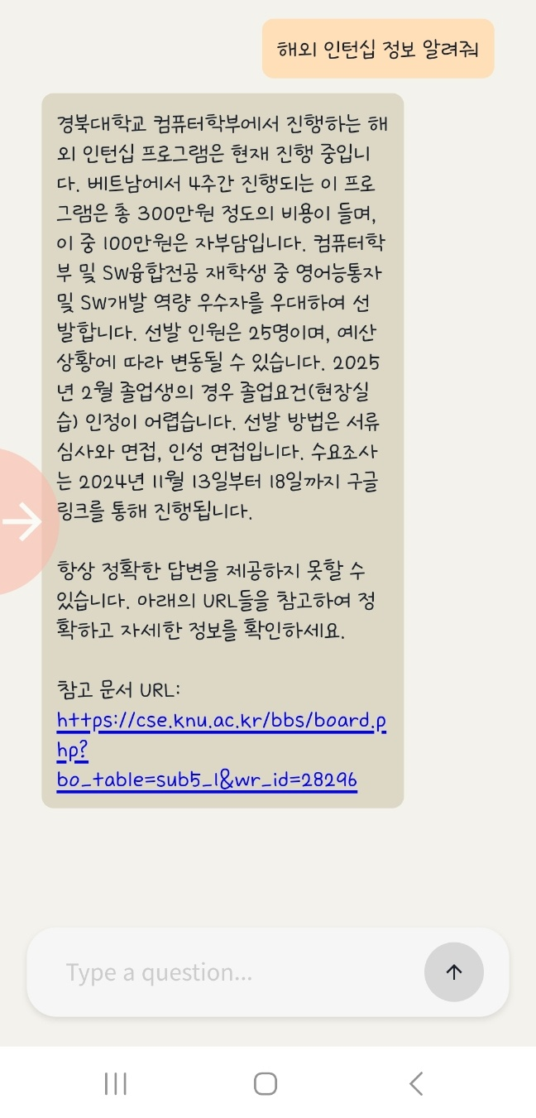
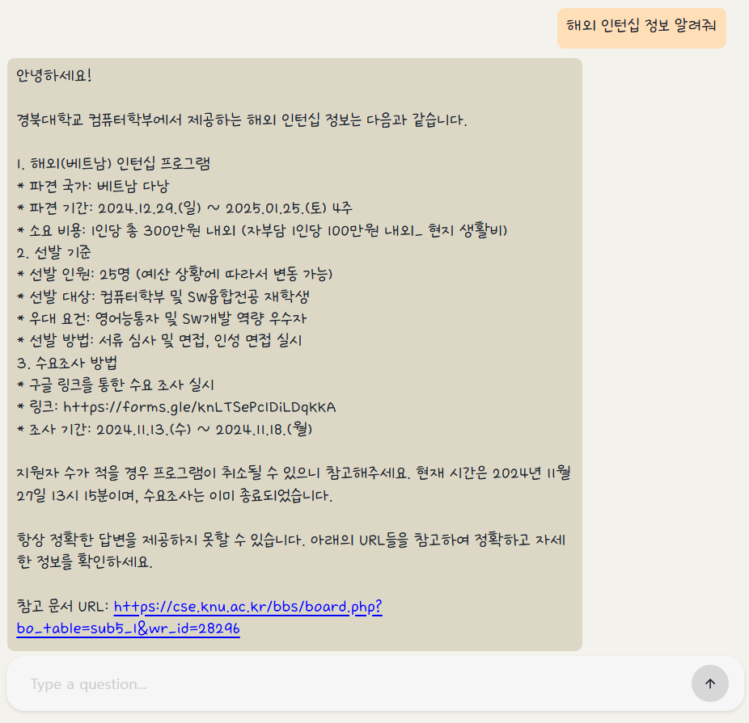
챗봇 서비스 구현
이 챗봇은 사용자의 자연어 질문을 처리하여 공지사항에서 관련 정보를 검색하고 적절한 답변을 제공합니다. 주요 기능으로는 자연어 질문 처리, 공지사항 검색 및 요약, 답변 생성 및 사용자 인터페이스 표시 등이 있습니다.
웹 기반 사용자 인터페이스는 질문 입력과 답변 확인이 가능한 간단하고 직관적인 UI로 구성되어 있습니다. 질문 입력창은 글자 수에 따라 크기가 조정되며, 질문과 답변이 대화 형태로 표시됩니다.
모바일
PC

Slide 8
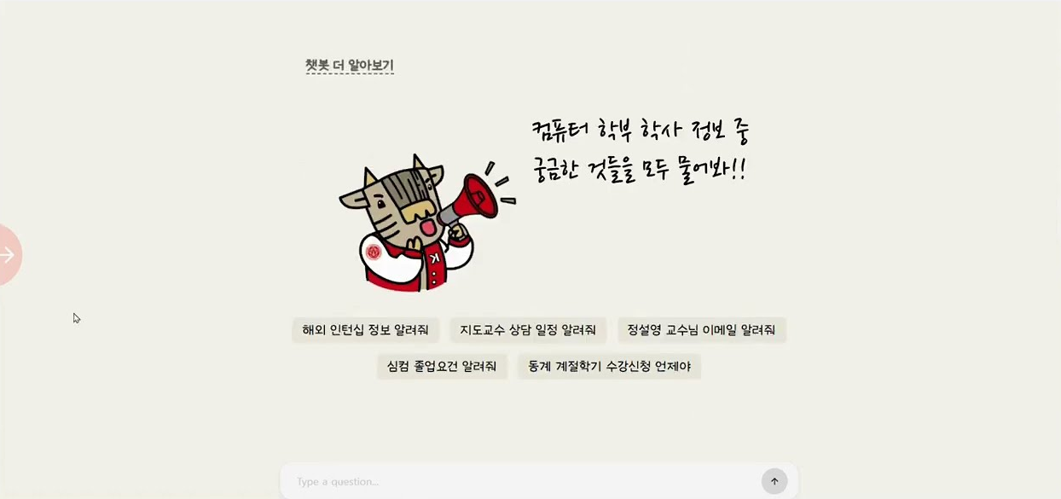
시연 동영상 결과
https://youtu.be/zoHKYodAu8E

Slide 9
기대효과 및 활용방안
학생들의 정보 접근성 개선 및 학과 이미지 제고
행정 업무의 효율화
기존 학과 홈페이지 검색 대신, AI 챗봇을 통해 직관적이고 빠르게 공지사항과 진로 정보를 제공받을 수 있습니다. 이는 신입생이나 정보 검색이 익숙하지 않은 학생들에게도 큰 도움을 줄 뿐만 아니라, 정보 격차 해소에 기여할 것입니다. 챗봇의 빠르고 정확한 답변은 학생들의 만족도를 높이고, 학과가 시대의 흐름에 맞추어 나가는 혁신적인 이미지를 구축할 수 있을 것으로 기대됩니다.
반복적인 질문(예: 졸업 요건, 복수전공 조건 등)에 대한 응답이 자동화되면서 학과 사무실의 행정 업무 부담이 크게 감소할 것입니다. 사무실 직원들은 단순 정보 제공 업무에서 벗어나 더 중요한 업무에 집중할 수 있는 환경을 마련할 수 있습니다.
데이터 활용 기반의 지속적 시스템 개선 가능성
활용 방안
챗봇 운영을 통해 축적된 사용자 문의 데이터를 분석함으로써 학생들이 가장 많이 필요로 하는 정보와 개선이 필요한 기능을 파악할 수 있습니다. 이를 통해 시스템은 지속적으로 업데이트되고 최적화되어 학생 요구에 더욱 잘 부합할 수 있습니다. 또한, 학습된 데이터는 학과의 정책 결정이나 학생 지원 방안을 수립하는 데에도 유용한 자료로 활용될 수 있습니다.
현 프로젝트에서 개발한 AI 챗봇 서비스는 교내 다른 학과 및 학교 전체 정보 제공 서비스로도 활용할 수 있습니다. 시스템은 경북대학교 컴퓨터학부에 먼저 도입되어 성능 테스트를 거친 후, 긍정적인 평가를 받는다면 다른 학과나 학교 본부에서도 활용될 가능성이 있습니다.

Slide 10
감사합니다
고상희 유승종 이석현 조현준 최기영

